Slide 1
Инклюзивные сервисы в Башкирской республиканской специальной библиотеке для слепых: технологии позитивного взаимодействия с инвалидами
Айгуль Рафаиловна Аминева, кандидат педагогических наук,
директор ГБУК РБ Башкирская республиканская специальная
библиотека для слепых
Уфа, 2019

Slide 2
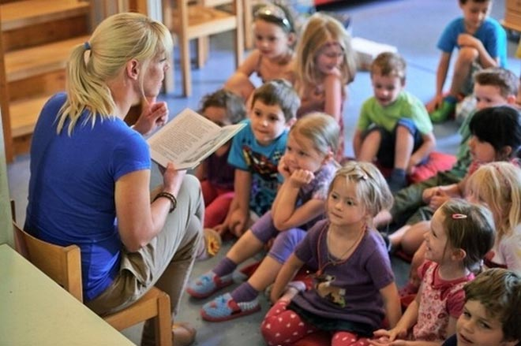
Сказкотерапия

Slide 3
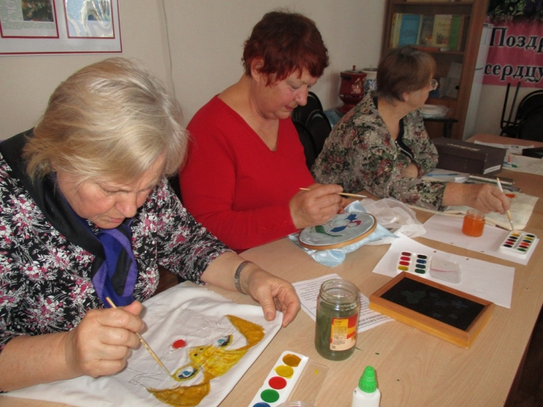
Арттерапия

Slide 4
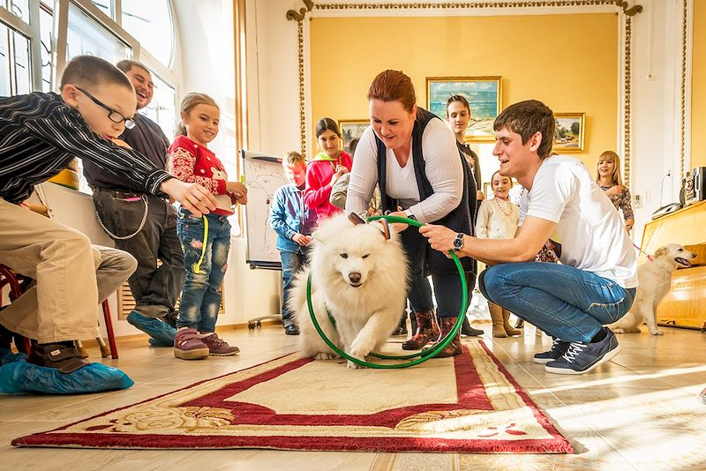
Анималотерапия

Slide 5
Трудотерапия

Slide 6
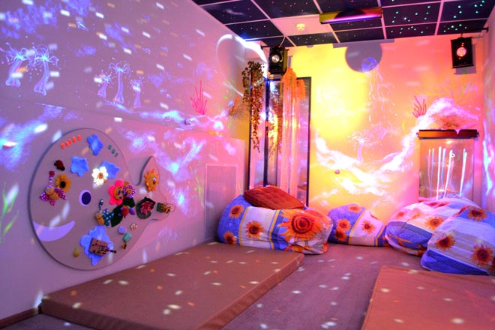
Сенсорная комната

Slide 7
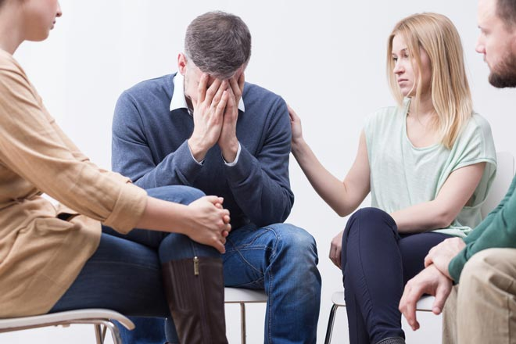
Группы взаимной поддержки

Slide 8
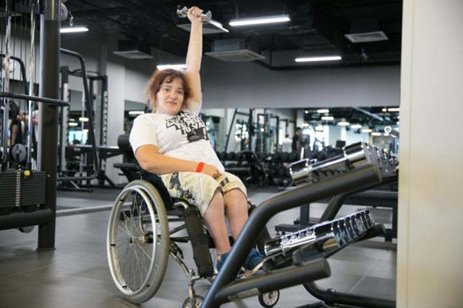
Бодифлекс

Slide 9
Спасибо за внимание!

